Slide 1
Gestion du budget familial / personnel
Partenaire : University of Malaga

Slide 2
Objectifs et buts
À la fin de ce module, vous serez en mesure de :
Identifier et différencier les dépenses et les paiements.
Identifier et différencier les perceptions et les revenus.
Gérer notre argent de la meilleure façon possible.

Slide 3
Index
1.- Qu'est-ce qu'un budget familial ?
2.- Quels sont les principaux mouvements économiques dans une économie domestique ?
3.- Comment préparer un budget ?
4.- Quels sont les différents scénarios pour un budget familial ?
5.- Lignes directrices de base à suivre pour un bon budget personnel.

Slide 4
1. Qu'est-ce qu'un budget familial ?
Un budget familial est un document qui résume en chiffres, de manière organisée, les revenus et les dépenses d'une famille sur une certaine période.
Avec un budget bien fait, la famille dispose d'une vision globale, d'informations précieuses sur ses habitudes réelles de consommation, elle peut les analyser et prendre des décisions concernant la destination de chacun des revenus dont elle dispose et ainsi mieux planifier son avenir financier.

Slide 5
2. Quels sont les principaux mouvements économiques dans une économie domestique ?
Parmi les revenus du ménage possibles, citons : les salaires, les revenus locatifs, les intérêts sur les dépôts bancaires, les dividendes sur les actions, les prestations sociales, les pensions, les allocations... En résumé, le revenu du ménage représente l'argent dont dispose une famille pour acheter des biens et des services ou pour épargner ou investir.
En ce qui concerne les dépenses, on peut les différencier en fonction de leur nature :
Les dépenses fixes obligatoires : Ce sont celles que nous ne pouvons pas cesser de payer ou dont nous ne pouvons pas modifier le montant. De plus, nous les connaissons à l'avance. Elles seront toujours là, mois après mois, par exemple l'hypothèque, le loyer, les frais communautaires ou les prêts bancaires.

Slide 6
2. Quels sont les principaux mouvements économiques dans une économie domestique ?
Les dépenses variables nécessaires : Elles ne sont pas obligatoires, mais elles sont nécessaires à notre vie quotidienne. Nous pouvons les réduire, mais pas les éliminer. Comme la nourriture, les transports, les vêtements, les factures d'électricité, etc. On peut les réduire si on consomme plus modérément et si on utilise quelques astuces : utiliser des ampoules à économie d'énergie, baisser la température du chauffage de quelques degrés, comparer les prix dans les magasins...
Les dépenses occasionnelles ou discrétionnaires : Ce sont des dépenses irrégulières, de nature extraordinaire ou sporadique. Par exemple, une amende pour infraction au code de la route. Certaines sont inévitables, comme les frais médicaux, mais d'autres peuvent être réduites, voire supprimées si nécessaire. C'est le cas des dépenses de loisirs, des voyages, etc.

Slide 7
2. Quels sont les principaux mouvements économiques dans une économie domestique ?
Un revenu est-il identique à une collecte ? Pas exactement :
Un revenu naît lorsque nous avons généré le droit de recevoir une somme d'argent. Par exemple, notre travail génère un revenu que nous recevrons à la fin du mois. Ou lorsqu'un magasin vend à crédit et émet une facture à son client. Dans les deux cas, un droit de perception est généré.
L'encaissement a lieu lorsque nous recevons effectivement cette somme. Dans notre exemple, nous sommes payés lorsque notre entreprise verse notre salaire sur un compte bancaire ou en espèces. Ou lorsque le client paie la facture émise par l'entreprise.

Slide 8
2. Quels sont les principaux mouvements économiques dans une économie domestique ?
Une dépense est-elle la même chose qu'un paiement ? Non :
Une dépense est engagée lorsqu'une obligation de payer une somme d'argent a été contractée.
Le paiement est effectué lorsque l'argent est livré physiquement ou par le débit d'un compte bancaire.
Par exemple, si une personne décide d'acheter un appareil électroménager, elle doit noter la dépense dans son budget le jour même où elle effectue l'achat. Toutefois, il peut arriver que le paiement de l'appareil soit échelonné, de sorte que les dépenses et les paiements ne coïncident pas au même moment.

Slide 9
3. Comment préparer un budget ?
Tout budget comporte quelques étapes de base :
Identifier les postes de revenus et de dépenses. Il est essentiel de connaître les revenus dont nous disposons pour l'année et les dépenses auxquelles nous devons faire face.
Les revenus : Nous commençons par énumérer toutes les sources de revenus. Les plus importantes sont généralement le salaire ou la pension dans le cas des retraités, mais il ne faut pas oublier les autres revenus possibles tels que les pensions alimentaires, les intérêts des comptes bancaires, les subventions, les travaux supplémentaires et les paiements des régimes de sécurité sociale.

Slide 10
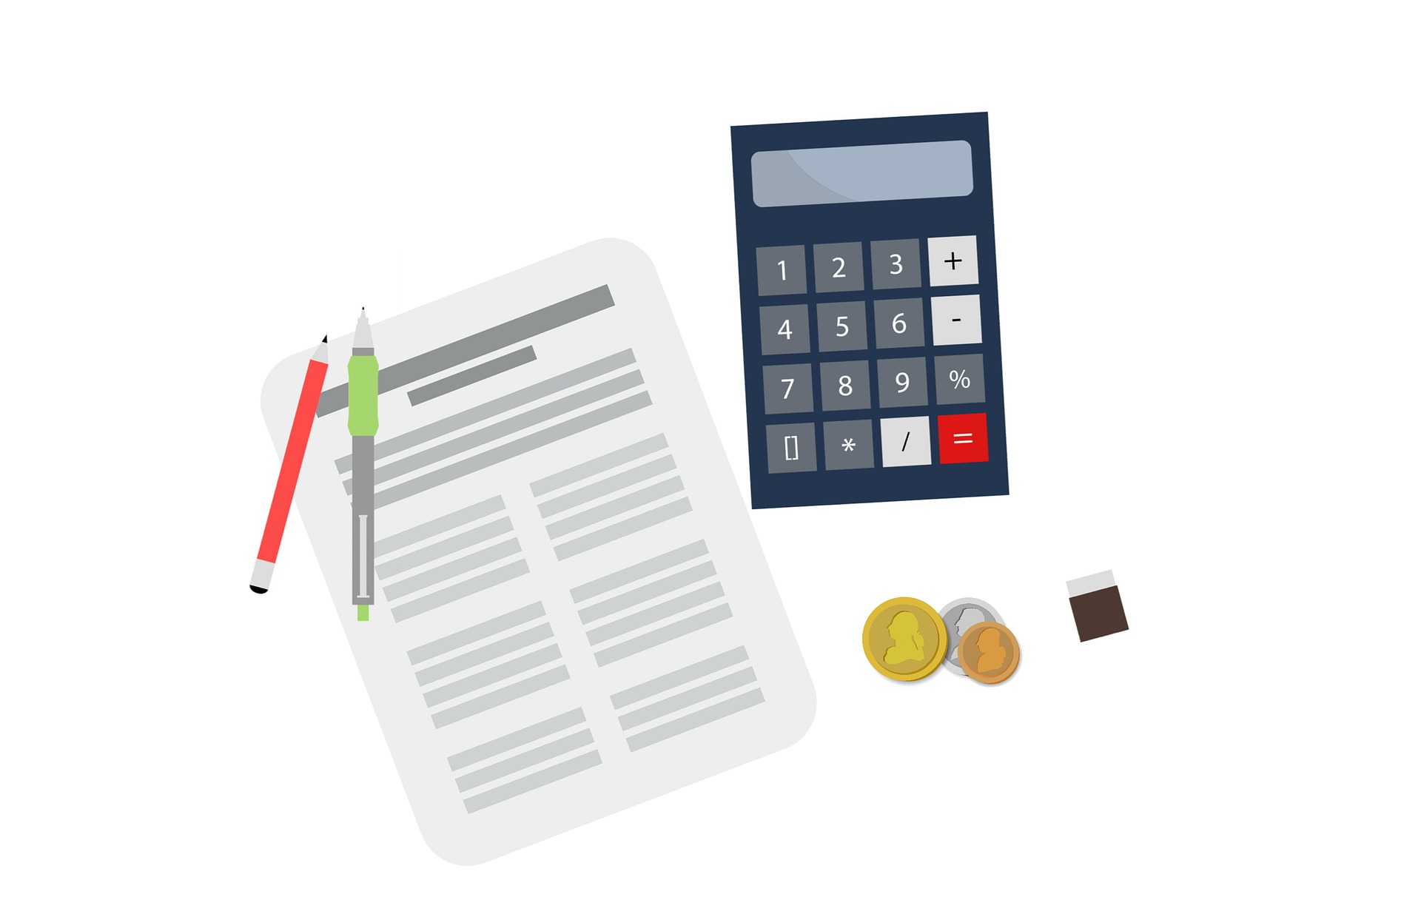
3. Comment préparer un budget ?
Les dépenses : Les dépenses sont toutes les sorties d'argent. Pour savoir vraiment où vous en êtes, vous devez inclure toutes vos dépenses courantes, du logement aux petites dépenses quotidiennes, ou des approximations de celles-ci. Il ne faut pas non plus oublier les autres dépenses occasionnelles comme les vacances, les cadeaux d'anniversaire et les achats de Noël, ou les dépenses imprévues qui peuvent survenir.
Toutes les dépenses, aussi petites soient-elles, doivent être identifiées et notées et, si possible, différenciées en fonction de leur nature, afin qu'il soit plus facile de les contrôler et, le cas échéant, d'étudier celles qui doivent être éliminées.

Slide 11
3. Comment préparer un budget ?
Quantifiez ces éléments avec précision, en tenant compte de leur éventuelle révision, de leur imposition ou de toute dépense supplémentaire. Vous devrez peut-être procéder à des ajustements, car les montants budgétisés pour certaines dépenses ne sont peut-être pas réalistes.
Déterminez les dates de recouvrement et de paiement. Cela permet d'éviter les surprises dues à des retards imprévus.
Ces informations doivent être transférées dans un modèle ou une feuille de calcul avec des divisions mensuelles afin de suivre les recouvrements et les paiements.

Slide 12
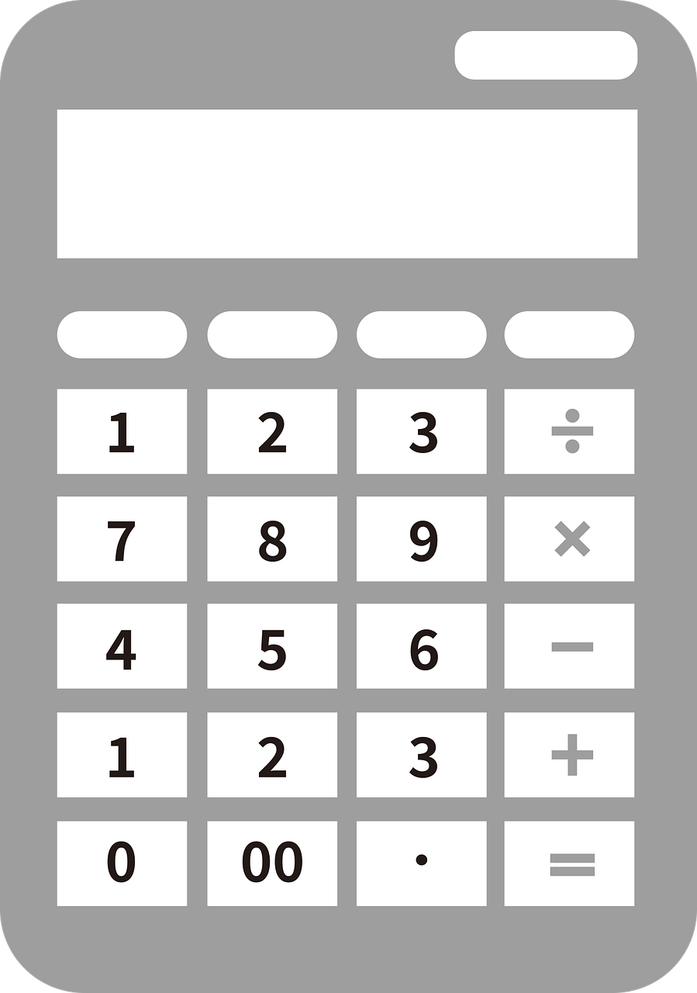
3. Comment préparer un budget ?
Il est normal de réviser le budget plusieurs fois pour l'adapter à la réalité avec des objectifs réalisables. Il existe deux approches pour le gérer.
Connaissant les ressources disponibles tout au long de l'année, les dépenses peuvent être ajustées à ces revenus (contrainte budgétaire).
Une autre approche consiste à identifier les dépenses inévitables, pour lesquelles il n'y a pas d'autre choix que d'ajuster les revenus, soit en cherchant de nouvelles sources de revenus sur le marché, soit en empruntant.

Slide 13
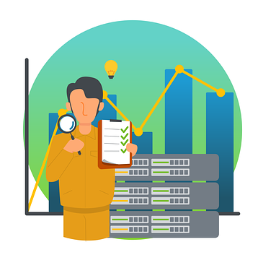
4. Quels sont les différents scénarios pour un budget familial ?
L'équilibre du budget d'une année dépend de l'équilibre entre les entrées et les sorties dans l'économie des ménages :
Si les flux entrants correspondent aux flux sortants, nous aurons un équilibre complet.
Si les entrées sont supérieures aux sorties, il y aura un solde disponible pour acquérir de nouveaux actifs ou augmenter le solde des actifs existants, ou pour réduire les dettes impayées.

Slide 14
4. Quels sont les différents scénarios pour un budget familial ?
Si les entrées sont inférieures aux sorties, il en résulte un déséquilibre qui doit être couvert d'une manière ou d'une autre :
En utilisant les fonds du patrimoine, ce qui entraîne une diminution de la richesse.
Par le biais d'une opération de crédit, qui implique une augmentation de l'endettement familial. Le capital obtenu doit être remboursé dans un délai déterminé et les intérêts doivent être remboursés. Une augmentation de l'endettement signifie que l'on s'engage à faire face à une charge financière, ce qui aura un impact sur le budget de l'année ou des années suivantes.
Nous pouvons éliminer les dépenses inutiles.

Slide 15
4. Quels sont les différents scénarios pour un budget familial ?
Un budget doit être viable, ce qui signifie que les recettes régulières de l'année sont suffisantes pour couvrir les dépenses régulières et le remboursement des échéances des prêts contractés précédemment.
En outre, il peut être opportun de constituer des réserves pour faire face à des situations ou des besoins exceptionnels.

Slide 16
5. Lignes directrices de base à suivre pour un bon budget personnel.
Certaines lignes directrices peuvent être prises en compte pour mieux gérer le budget familial :
Le budget doit être aussi réaliste que possible et couvrir l'ensemble des dépenses et des recettes.
Le suivi des dépenses quotidiennes montrera comment nous dépensons notre argent.

Slide 17
5. Lignes directrices de base à suivre pour un bon budget personnel.
Établir une liste des besoins fondamentaux et une autre liste des biens et services que nous achetons habituellement chaque mois, afin de vérifier si certaines de nos dépenses récurrentes sont vraiment nécessaires.
Si nous avons du mal à joindre les deux bouts. D'une part, nous pouvons chercher des moyens d'augmenter nos revenus ou, d'autre part, nous devrons réduire nos dépenses ou une combinaison des deux.

Slide 18
5. Lignes directrices de base à suivre pour un bon budget personnel.
Lorsque vous devez faire face à des dépenses pour des biens, tels qu'une maison ou une voiture, qui doivent être utilisés sur une longue période, il est normal qu'elles ne puissent pas être couvertes par les revenus normaux d'une année financière. Il est donc raisonnable d'emprunter à cette fin, en supposant que, dans les années à venir, la partie correspondante de la dette plus les intérêts devra être remboursée.

Slide 19
5. Lignes directrices de base à suivre pour un bon budget personnel.
Il est raisonnable que la période de remboursement du prêt corresponde à la période de jouissance du bien ou du service financé. Par exemple, il serait peu judicieux de contracter un prêt de cinq ans pour financer l'achat d'un article qui doit être remplacé chaque année.
Intégrez l'épargne dans vos dépenses fixes, à la fois pour constituer un coussin de sécurité et pour atteindre des objectifs précis : achat d'une voiture, voyages, scolarité des enfants...

Slide 20
Résumé
Recouvrement et paiement
Budget familial
L'encaissement est le moment où l'on reçoit effectivement le montant d'un revenu. Le paiement est le moment où l'on livre l'argent d'une dépense.
Un budget familial est un document qui résume en chiffres, de manière organisée, les revenus et les dépenses d'une famille sur une certaine période.
Marché du travail
Mouvements économiques
Un budget doit être viable : les revenus réguliers de l'année sont suffisants pour couvrir les dépenses régulières et le remboursement des échéances du prêt.
Les revenus (salaires, pensions, indemnités...) et les dépenses (fixes obligatoires, variables nécessaires, occasionnelles).

Slide 21
Merci !
Partenaire : University of Malaga

